Slide 1
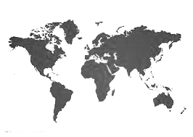
当前世界经济形势分析及对策思考

Slide 2
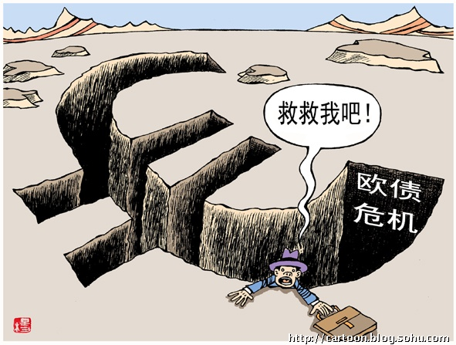
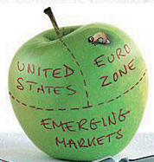
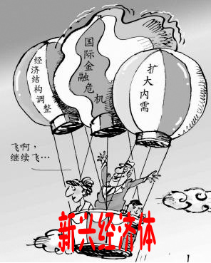
世界经济的三分格局

Slide 3
?

Slide 4
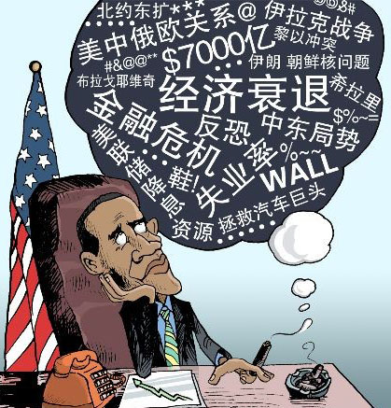
世界经济将持续维持低速增长
财政金融政策的有限性

Slide 5
世界经济格局发生重大变化
GDP占世界份额
资料来源：World Development Indicators database, World Bank, 1 July 2011

Slide 6
经济全球化进程有所放缓
贸易出口额
货物贸易量
货物贸易额
外国直接投资

Slide 7
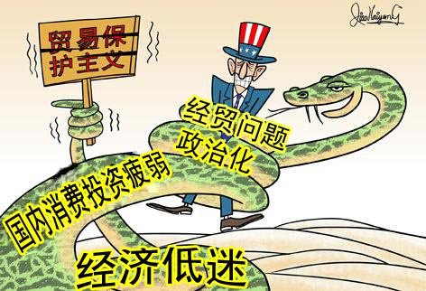
全球贸易保护主义压力增大
主要原因

Slide 8
加快自主创新步伐 构建国际竞争新优势

